Slide 1
Potápění, vznášení, plavání
7. tř.

Slide 2
Plavání těles
Kdy bude těleso plavat, kdy se potopí a kdy se bude v kapalině vznášet? Co říkají naše zkušenosti?
Lehké věci na vodě plavou: balón, dřevo, polystyren…
Ale co třeba ponorka? Umí se potopit ale i plavat na hladině…
Těžké věci klesají ke dnu: kámen, sekera, železný hřebík…

Slide 3
Plavání těles
Na těleso ponořené v kapalině působí svisle vzhůru
vztlaková síla F_{vz} .
Tíhová síla F_{G} působí svisle dolů.
Tyto dvě síly mezi sebou „soupeří“ a mohou nastat celkem
3 situace, které si dále postupně probereme:
F_{vz} < F_{G}
Těleso se potápí, klesá ke dnu.
F_{vz} = F_{G}
Těleso se vznáší v kapalině – je v klidu.
F_{vz} > F_{G}
Těleso stoupá k hladině kapaliny.

Slide 4
Plavání těles
Těleso se potápí, klesá ke dnu: F_{vz} < F_{G}
Těleso se potápí, je-li tíhová síla větší než vztlaková síla
(F_{vz} < F_{G}).
To nastane, když je průměrná hustota tělesa větší než je hustota kapaliny (ρ_{tělesa} > ρ_{kapaliny}).
Příklad: železný hřebík ve vodě

Slide 5
Plavání těles
Těleso se vznáší v kapalině – je v klidu: F_{vz} = F_{G}
Těleso se vznáší, je-li tíhová síla stejně velká jak vztlaková
(F_{vz} = F_{G}).
To nastane, když průměrná hustota tělesa je stejná jako hustota kapaliny
(ρ_{tělesa} = ρ_{kapaliny}).
Příklad: rybička ve vodě

Slide 6
Plavání těles
Těleso stoupá k hladině kapaliny: F_{vz} > F_{G}
Těleso stoupá k hladině, je-li tíhová síla menší jak síla vztlaková
(F_{vz} > F_{G}).
To nastane, když je průměrná hustota tělesa menší než hustota kapaliny
(ρ_{tělesa} < ρ_{kapaliny}).
Příklad:
míček ve vodě
Jakmile těleso vystoupá k hladině, částečně se vynoří. Objem ponořené části se zmenší a tím se zmenší i vztlaková síla tak,
až se vyrovná
s tíhovou sílou.
Těleso plave.

Slide 7
Jak poznáme, že po ponoření tělesa do kapaliny půjde těleso ke dnu nebo vystoupá na hladinu?
hustota tělesa je větší než hustota kapaliny –
těleso se potápí – železný hřebík
hustota tělesa je stejná jako hustota kapaliny-
těleso se vznáší – ryba ve vodě, sáček s vodou
hustota tělesa je menší než hustota kapaliny –
těleso stoupá – míček ve vodě
Vztah sil | Výsledná síla | Vztah hustot | Chování tělesa
Fg > Fvz | směřuje dolů | ρt > ρk | klesá ke dnu
Fg = Fvz | je nulová | ρt = ρk | vznáší se (zůstane kde je)
Fg < Fvz | směřuje nahoru | ρt < ρk | stoupá ke hladině a částečně se vynoří

Slide 8
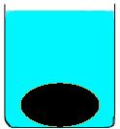
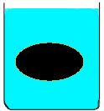
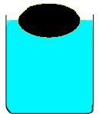
Pokus
Závěr:
Je-li hustota tělesa větší než hustota kapaliny, těleso klesá na dno.
Je-li hustota tělesa a kapaliny stejná, těleso se vznáší.
Je-li hustota tělesa menší než hustota kapaliny, těleso plave na kapalině a částečně se vynoří.

Slide 9
Plování nestejnorodých těles
Proč se ve vodě nepotopí zaoceánský parník, přestože je vyroben z ocelových plátů, které mají větší hustotu než voda?
Loď plave
F_{vz} = F_{G}
Těleso plovoucí v různých kapalinách (voda, glycerol) se ponoří tím větší částí svého objemu do kapaliny, čím menší je hustota kapaliny.

Slide 10
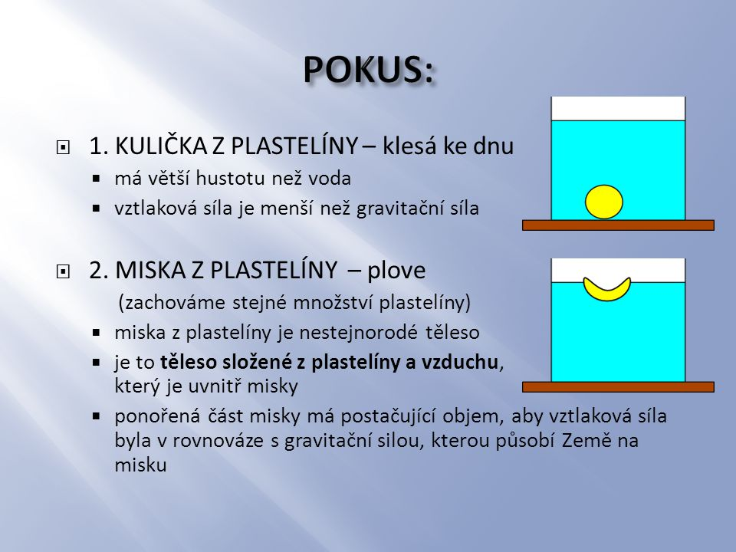
Vyzkoušej – dvě sklenice – do jedné vhoď kuličku z plastelíny, do druhé polož misku z plastelíny

Slide 11
Pracuj v pracovním sešitě str. 35, cv. 1 - opiš
Ve vodě působí gravitační síla směrem dolů, ale zároveň je kámen nadlehčován sílou vztlakovou.
Na siloměru naměříme o vztlakovou sílu méně.
Fvz = V . ρk . g
Fvz = 0,006 . 1 000 . 10
Fvz = 60 N
Naměříme tedy sílu:
F = Fg – Fvz = 140 – 60 = 80 N
V = 6 dm³ = 0,006 m³ (V - objem)
m = 14 kg (m – hmotnost)
ρk = 1 000 kg/m³ (ρ – hustota)
Ve vzduchu působí na kámen pouze gravitační síla.
Fg = m . g
Fg = 14 . 10
Fg = 140 N
cv. 2 - Zkus se zamyslet a vysvětlit.
cv. 3 – Dopočítej podle vzorce velikost vztlakové síly: Fvz = V . ρk . g
( objem ponořené části máš převedené na m³)
Těleso | Dubové poleno | Korková zátka | Žulový pomník | Betonový sloupek | Železná dekorace
V ponořené části | 0,012 m³ | 0,0000045m³ | 1,2 m³ | 0,230 m³ | 0,0000023 m³
Kapalina | rtuť | řepkový olej | voda | voda | Topný olej
Hustota | 13 500kg/m³ | 920 kg/m³ | 1 000 kg/m³ | 1 000 kg/m³ | 930 kg/m³
Vztlaková síla

Slide 12
Str. 36 – cv. 4 – podtrhni správnou odpověď
Str. 36 cv. 6 – zkus vysvětlit, proč vejce ve slané vodě stoupá.

